Slide 1
La burattatura
A cura dell’ing Buttolo Marco

Slide 2
La burattatura
Per burattatura si intende un particolare processo di natura abrasiva che permette un miglioramento della finitura superficie del manufatto.
Tale lavorazione avviene in una macchina chiamata buratto
La successiva slide mostra un esempio di macchina BURATTO:

Slide 3
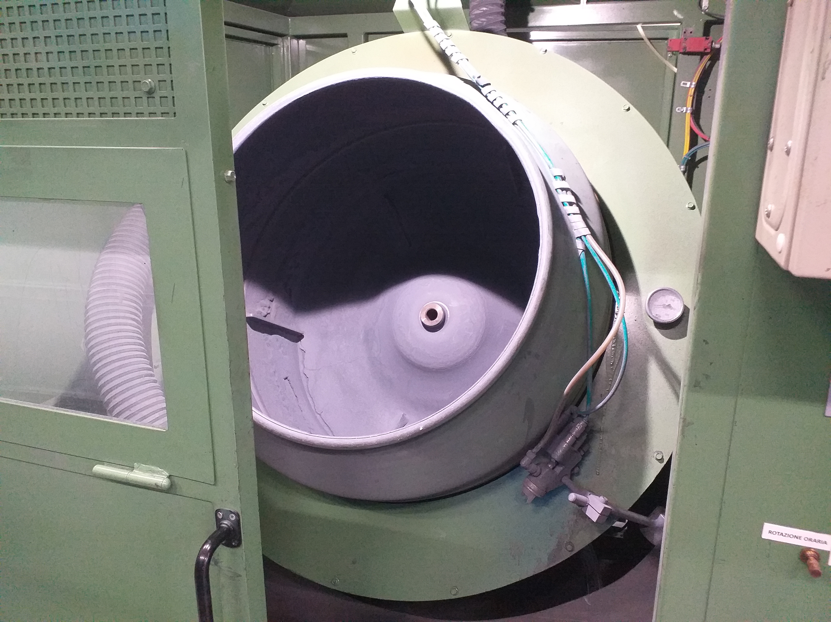
La burattatura

Slide 4
La burattatura
La burattatura avviene nel buratto, una macchina rotante o meglio una macchina al cui interno è presente un barile rotante nel quale è presente una carica di materiale abrasivo (solitamente plastici o ceramica) mescolata con acqua o con additivi chimici. Questa miscela acqua+carica di materiale abrasivo consente, durante la fase di rotazione, di colpire la superficie del manufatto.
Pertanto, i pezzi da lavorare vengono caricati nel barile, il quale ruota con una certa velocità angolare. Durante la rotazione questi pezzi si muovono, rotolano, si urtano rimuovendo così le sbavature presenti sulle superfici. Gli abrasivi utilizzati vengono chiamati MEDIA e possono essere di origine naturale o artificiale. L’acqua o altri prodotti chimici svolgono l’azione di lubrificante.

Slide 5
La burattatura
La burattatura è sicuramente la più antica delle lavorazioni di finitura di massa.
Il barile viene messo in rotazione grazie ad un motore elettrico. La burattatura viene spesso chiamata anche vibrofinitura.
Nella successiva slide vengono mostrate le fasi della vibrofinitura.

Slide 6
La burattatura
Sbavatura -> in cui si rimuovono le parti taglienti create durante la produzione del pezzo in lavorazione. Solitamente in questa fase viene sfruttato come materiale abrasivo la ceramica (per pezzi duri) o la plastica per pezzi meno duri.
levigatura -> in cui si ha un raffinamento dei bordi e la riduzione della rugosità del pezzo. In questa fase viene utilizzato, come materiale abrasivo, materiale plastico.
Lucidatura -> in cui si ha la riduzione ulteriore della rugosità fino all’ottenimento d una superficie brillante. In questa fase si utilizzano, come materiale abrasivo, paste lucidanti con la porcellana.
Brillantatura -> in cui si ha una ulteriore lucidatura senza diminuire il grado di rugosità. Come materiale abrasivo si utilizzano sfere di acciaio inossidabile.

Slide 7
La burattatura
Si definisce rugosità quella proprietà particolare che ha la superficie di un corpo a seguito di lavorazione meccaniche. Solitamente, la rugosità si presenta sulla superficie con solchi di profondità variabile.
Lo strumento che permette di misurare la rugosità si chiama rugosimetro. La misura della rugosità si esprime in micron.

